Slide 1
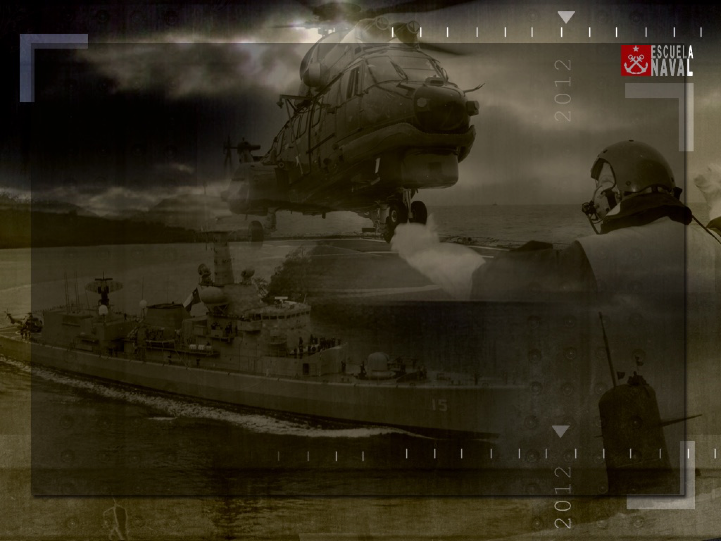
UNIDAD TEMÁTICA Nº 5: “SEGURIDAD EN LAS ESTACIONES DE TRABAJO”

Slide 2
OBJETIVOS
ANALIZAR y aplicar las medidas de seguridad básicas existentes para las estaciones de trabajo y equipos portátiles.
IDENTIFICAR software malicioso.

Slide 3
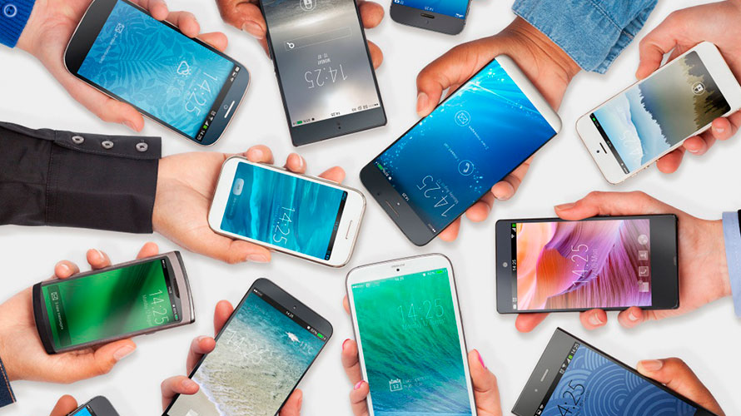
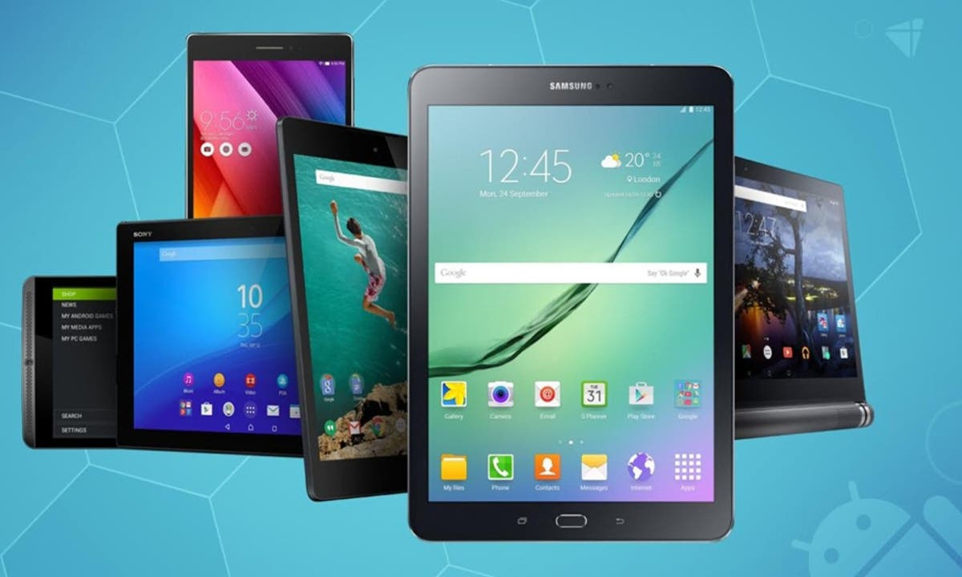
D.E.P.
D.E.P. : DISPOSITIVO ELECTRÓNICO PERSONAL
Todo dispositivo electrónico de comunicaciones, con capacidad de enlace de voz y datos, capaz de procesar, almacenar y registrar visualmente información.

Slide 4
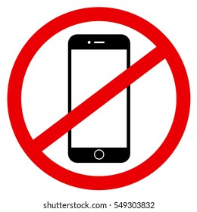
CLASIFICACIÓN DE LAS INSTALACIONES
D.E.P. PROHIBIDOS
D.E.P. RESTRINGIDOS
D.E.P. AUTORIZADOS

Slide 5
D.E.P. PROHIBIDOS
SE PROHIBE EL EMPLEO DE D.E.P.
DEP
PROHIBIDOS
ODM.
PUESTOS DE MANDO
OFICINAS CON INFORMACIÓN “S”
SALAS DE PLANIFICACIÓN
SALAS DE ARMAS Y SS.BB.
ARCHIVOS CON MATERIAL SECRETO O DEL ALTA SENSIBILIDAD
NO
INGRESAR DEP
A ESTA DEPENDENCIA
ARMADA DE CHILE
DIRECCIÓN DE INTELIGENCIA

Slide 6

D.E.P. RESTRINGIDOS
DEP
RESTRINGIDOS
SOLAMENTE PERSONAL AUTORIZADO PUEDE INGRESAR CON DEP.
OFICINAS PERSONALES.
TALLERES O DEPÓSITOS
ESPACIOS DETERMINADO COMO TAL POR CMTE O JEFE DE LA UU.RR.
SÓLO DEP AUTORIZADOS PUEDEN INGRESAR
ARMADA DE CHILE
DIRECCIÓN DE INTELIGENCIA

Slide 7
D.E.P. AUTORIZADOS
DEP
AUTORIZADOS
DEP PUEDEN SER EMPLEADOS CUMPLIENDO CON NORMAS DE SEGURIDAD
CÁMARAS Y ENTREPUENTES.
PASILLOS
SALAS DE ESPERA, HALLS, ETC.
ESPACIOS A LOS INGRESA PERSONAL AJENO A LA UU.RR.
USO DE ACUERDO A NORMA INSTITUCIONAL
ARMADA DE CHILE
DIRECCIÓN DE INTELIGENCIA

Slide 8
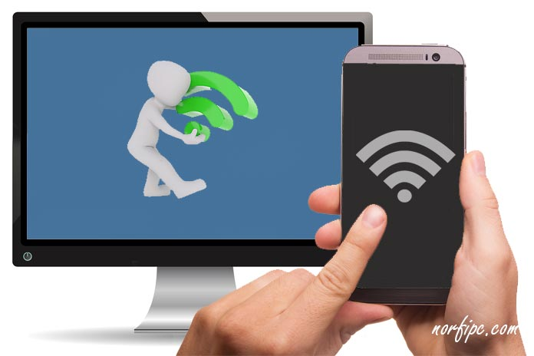
MEDIDAS DE SEGURIDAD
NO GRABAR ACTIVIDADES DEL SERVICIO (FAENAS, EVENTOS, ETC.)
HABLAR MATERIAS CLASIFICADAS O SENSIBLES.
COMPARTIR INTERNET POR CONEXIÓN INALÁMBRICA.

Slide 9

IMPLEMENTACIÓN
DDI 44004: ESTABLECE NORMAS QUE REGULAN EL EMPLEO DE DISOSITIVOS ELECTRÓNICOS PERSONALES EN UU.RR.
O.P.I. INDICANDO LA POLÍTICA DE EMPLEO DE DEP EN LOS ESPACIOS DE LA UU.RR.

